Slide 1
Team’s cafe
Лучший бот для общения, изучения и мотивации

Slide 2
Проблема
Из интервью с HR мы узнали, что в компаниях существуют проблемы:
адаптации сотрудников,
мотивации,
коммуникации внутри коллектива

Slide 3

Целевая аудитория
Компании с количеством сотрудников от 100 до 300 человек, у которых есть проблемы со взаимоотношениями между сотрудниками и потребность в построении более эффективной системы управления персоналом.
Категория пользователи продукта:
Hr
Сотрудники
Администраторы

Slide 4
Решение
Личные достижения
Онлайн библиотека
Мы разрабатываем бота который будет работать в приложении "Telegram«. При помощи бота сотрудники смогу:
знакомиться внутри коллектива,
подключаться к корпоративных мероприятиях по интересам,
участвовать в конкурсах среди сотрудников,
отслеживать ежемесячный рейтинг сотрудников со своеобразными бонусами.
Фраза дня
Геймификация
Уведомления и подписки

Slide 5
Бизнес модель
Ключевые партнеры Наш заказчик – компания Onellect | Ключевые виды деятельности -производство -разрешение проблем -маркетинг - программное обеспечение | Ценностное предложение Уникальная рейтинговая система, анкетирование и авто-подбор сотрудников по интересам | Взаимоотношения с клиентами Для Hr это информация о сотрудниках Сотрудник сможет познакомиться с единомышленниками, найти нужную информацию Администратор высылает информацию в бот. | Потребительские Сегменты средний возрастной промежуток Компании от 100 до 500 людей в компании
 | Ключевые ресурсы -платформа Телеграмм -команда -хостинг
 | Ключевые ресурсы -платформа Телеграмм -команда -хостинг |  | Канала сбыта -gmail рассылка -реклама с сайта
Структура издержок -Реклама -выплата разработчикам - Хостинг |  | Потоки дохода -продажа продукта -подписка | Потоки дохода

Slide 6

Конкурентный анализ
Функционал | BotKits | GrammarNazirBot | Team’s cafe
Знакомство внутри коллектива при помощи анкетирования
Онлайн библиотека
Оповещения о мероприятиях
Уведомления и подписки
Ежедневные фразы и цитаты

Slide 7
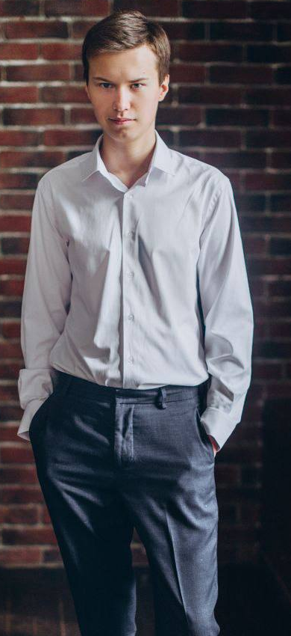
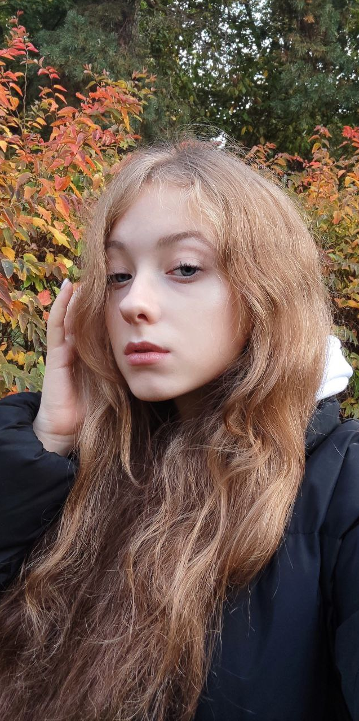
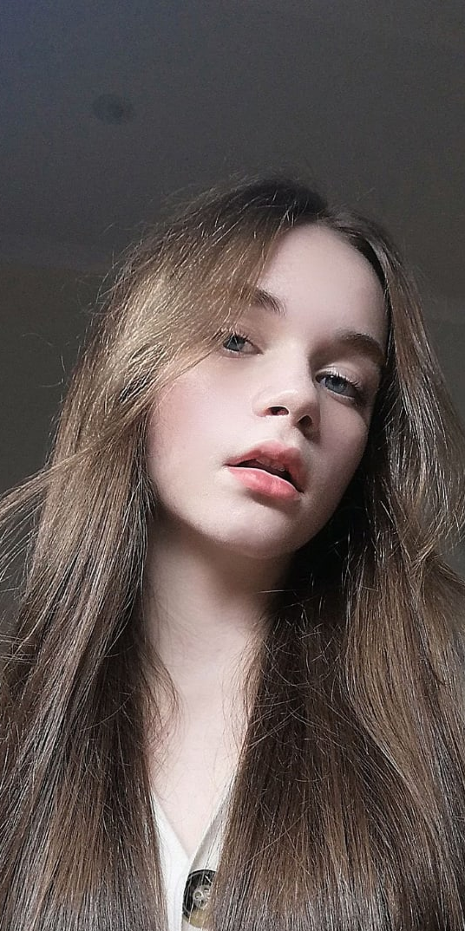
Команда
Максимов Павел Иванович – менеджер
Коржова Эмилия Игоревна – программист
Чеканова Анастасия Алексеевна – дизайнер
Волобуев Андрей Алексеевич - маркетолог

